Slide 2
Narzędzia i wnioski z realizacji projektu OWDA – Ośrodek Wsparcia Architektury Dostępnej
XI Posiedzenie Rady Dostępności
Jelenia Góra, 7 września 2023 r.

Slide 3
Podstawowe informacje o projekcie
Lider Projektu: Fundacja Aktywnej Rehabilitacji „FAR”.
Partner Projektu: Państwowy Fundusz Rehabilitacji Osób Niepełnosprawnych.
Partner Projektu: ARQiteka Biuro Projektowe Marta Kulik
Instytucja Zarządzająca: Ministerstwo Funduszy i Polityki Regionalnej.
Czas trwania projektu: lipiec 2021 r – grudzień 2023 r.

Slide 4
Źródła finansowania
Europejski Fundusz Społeczny (EFS).
Program Operacyjny Wiedza Edukacja Rozwój na lata 2014-2020, Oś Priorytetowa II Efektywne polityki publiczne dla rynku pracy, gospodarki i edukacji, Działanie 2.19.
Wartość dofinansowania: 6 688 788,74 zł – w tym ze środków EFS: 5 637 311,15 zł oraz dotacja celowa z budżetu państwa w wysokości 1 051 477,59 zł.

Slide 5
Główne cele projektu
Wsparcie podmiotów publicznych w zapewnianiu dostępności architektonicznej swoich obiektów i wypełnianiu zobowiązań wynikających z aktów prawnych.
Wypracowanie standardów świadczenia usługi doradczej w zakresie dostępności architektonicznej.
Upowszechnianie wiedzy na temat dostępności architektonicznej i projektowania uniwersalnego.

Slide 6
Adresaci projektu
Podmioty publiczne wskazane w art. 3 ustawy z dn. 19 lipca 2019 r. o zapewnianiu dostępności osobom ze szczególnymi potrzebami, w tym:
wojewódzkie i powiatowe urzędy pracy,
oddziały ZUS, OPS i PCPR,
oddziały NFZ i SPZOZ, zwłaszcza świadczące usługi z zakresu rehabilitacji,
szkoły, uczelnie wyższe, placówki oświatowe i wychowawcze,
instytucje kultury i wychowania fizycznego,
organy administracji państwowej i jednostki samorządu terytorialnego,
obiekty transportu i komunikacji publicznej.
W projekcie planowane jest objęcie wsparciem 550 podmiotów publicznych (PP).

Slide 7
Struktura i personel projektu
Biuro OWDA – Warszawa/siedziba PFRON: eksperci ds. wsparcia PP, eksperci ds. dostępności, samodzielny specjalista ds. informacji
16 wojewódzkich oddziałów PFRON: samodzielni specjaliści ds. dostępności, konsultanci ds. dostępności
Biuro FAR w Warszawie i 15 regionalnych biur FAR: koordynator projektu, eksperci ds. audytów, audytorzy
Panel Ekspertów: kluczowy ekspert (Politechnika Gdańska), architekci-eksperci (Politechnika Łódzka, Politechnika Śląska, Politechnika Warszawska), architekci-eksperci z obszaru całego kraju
W zespole personelu projektu jest 10 osób z niepełnosprawnościami

Slide 8
Założenia kluczowe dla realizacji projektu
Realizacja projektu w sposób zapewniający osiągnięcie wszystkich celów: wsparcie PP, wypracowanie standardów działania Ośrodka, upowszechnienie wiedzy o dostępności
Kompleksowość i zakres wsparcia PP
podstawowe usługi audyt i doradztwo inwestycyjne
usługi uzupełniające – doradztwo po-audytowe, procedury ewakuacji, źródła finansowania
podnoszenie kompetencji pracowników PP (jako wartość dodatkowa i efekt pośredni)
Rzetelna weryfikacja modelu Ośrodka
zasada reprezentatywności przy rekrutacji PP
rodzaj usług, lokalizacja, wielkość i typ zabudowy
wsparcie PP na różnym etapie procesu inwestycyjnego

Slide 9
Forma i rodzaj realizowanych usług
doradztwo w procesie opracowania koncepcji inwestycji, przygotowania projektu budynku,
weryfikacja projektu budowlanego/wykonawczego
doradztwo w procesie przygotowania dokumentów, tworzenia wytycznych dla inwestycji oraz regulaminów konkursów architektonicznych
audyt wraz z raportem i rekomendacjami
audyt uproszczony dotyczy dostępności architektonicznej pomieszczenia lub strefy budynku
doradztwo w procesie przygotowania procedur dotyczących dostępności architektonicznej w obszarze ewakuacji
opinia eksperta lub porada dotyczące jednostkowego zagadnienia z zakresu dostępności

Slide 10
Wyzwania w realizacji wsparcia Podmiotów Publicznych (PP)
osiągnięcie wszystkich celów projektu - wprowadzenie II ścieżki wsparcia
ogromna skala potrzeb PP przekraczająca zasoby OWDA
ograniczone zasoby architektów-ekspertów
zdecydowanie większa liczba audytów i mniejsza wsparcia inwestycyjnego (6,7%/założenie 20%)
zróżnicowane standardy usług z których korzystają PP
zróżnicowany poziom świadomości i wiedzy PP
poziom decyzyjności konsultantów i osób odpowiedzianych za inwestycje
jakość dokumentacji dostarczanej przez PP
rozbieżność między danymi z samooceny i dokumentacją, a stanem faktycznym

Slide 11
Poziom realizacji usług dla Podmiotów Publicznych
Wsparcie 282 PP w ramach I ścieżki, w tym 103 budynków z zabytkową tkanką architektoniczną
Dolnośląskie: 20
Zachodniopomorskie: 13
Lubuskie: 8
Wielkopolskie: 19
Kujawko-pomorskie: 18
Małopolskie
Pomorskie: 9
Mazowieckie: 43
Łódzkie: 18
Śląskie35
Opolskie: 15
Warmińsko-mazurskie: 12
Lubelskie: 16
Podlaskie: 16
Świętokrzyskie: 7
Podkarpackie: 10

Slide 12
„Pierwsza ścieżka wsparcia”
Poziom realizacji usług dla Podmiotów Publicznych
259 audytów zrealizowanych lub w realizacji, 137 raportów przekazanych do PP
37 PP zgłosiło do OWDA doradztwo inwestycyjne, konsultacje projektowe, weryfikację raportu itp.
123 PP zgłoszonych w ramach audytów uproszczonych
143 PP objętych wsparciem w ramach drugiej ścieżki: jednostkowe pytania PP, spotkania bezpośrednie/on-line ze starszym ekspertem ds. dostępności i specjalistami ds. dostępności.

Slide 13
Opracowanie standardu audytu w ramach OWDA
wnioski z etapu przygotowania narzędzi do prowadzenia wsparcia PP
jakość i praktyczna wartość audytów przekazywanych przez PP
wprowadzenie usługi – weryfikacja raportu posiadanego przez PP
uwzględnienie wskazań z załącznika nr 10 do dokumentacji konkursowej
podstawa – Standardy dla Miasta Gdyni i Model Dostępnej Szkoły, referencyjne Standardy Dostępności Centrum Projektowania Uniwersalnego Politechniki Gdańskiej
elementy standardu usług OWDA – przebieg i organizacja wsparcia PP, samoocena, narzędzie do realizacja audytu (inwentaryzacji dostępności), forma raport z audytu

Slide 14
Etapy i personel zaangażowany w przeprowadzenie audytu
zadanie 1 - samoocena przeprowadzona przez PP
dokument: Ankieta Samooceny
personel: konsultanci ds. dostępności
zadanie 2 - ustalenie zakresu audytu, uzyskanie dokumentacji od PP
dokument: Indywidualny program wsparcia w zakresie zapewnienia dostępności architektonicznej
personel: samodzielni specjaliści ds. dostępności
zadanie 3 - organizacja i przeprowadzenie audytu (inwentaryzacja dostępności)
dokument: Narzędzie do realizacji audytu
personel: audytor, architekt-ekspert ds. dostępności

Slide 15
Etapy i personel zaangażowany w przeprowadzenie audytu
zadanie 4 - opracowanie raportu z audytu dostępności architektonicznej
dokument: Raport z audytu dostępności architektonicznej z rekomendacjami
personel: audytor, architekt-ekspert ds. dostępności
Zadanie 5 - wsparcie po-audytowe w zakresie wdrożenia wskazań i rekomendacji z Raportu
personel: architekt-ekspert ds. dostępności, konsultanci ds. dostępności
Wsparcie PP w całym procesie realizacji audytu lub innego rodzaju usługi

Slide 16
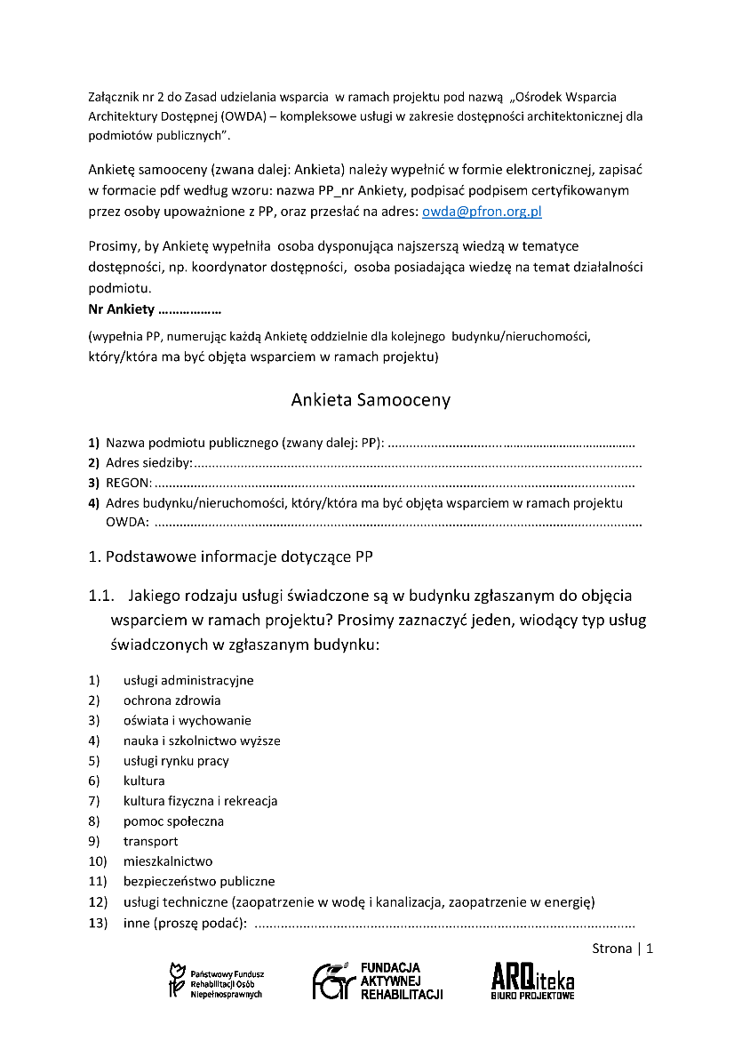
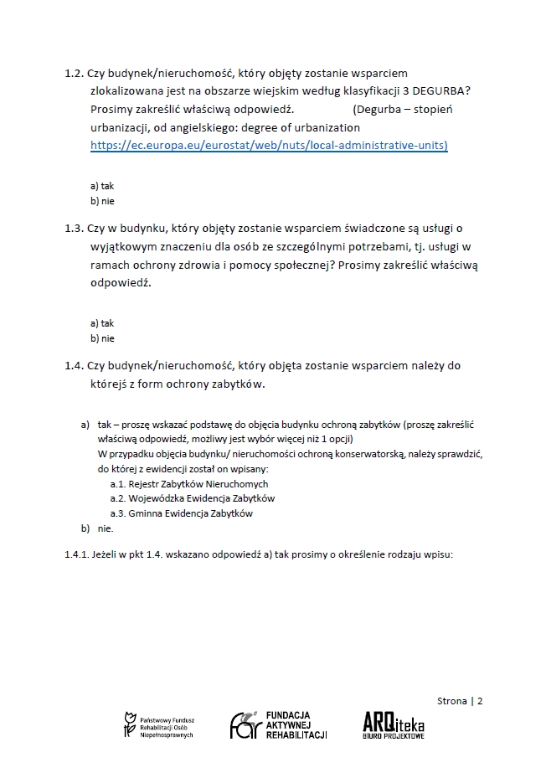
Ankieta Samooceny

Slide 17
Ankieta Samooceny
ocena dostępności architektonicznej przeprowadzana przez PP
uzyskanie informacji niezbędnych do przeprowadzenia audytu
aspekt świadomościowy i edukacyjny samooceny
zawartość Ankiety
podstawowe informacje o PP: rodzaj usług, lokalizacja, zabytkowa tkanka architektoniczna, etap inwestycji, powierzchnia użytkowa i liczba kondygnacji, przestrzeń publiczna
preferowany przez PP zakres wsparcia/rodzaj usługi
samoocena aktualnego poziomu zapewnienia dostępności (27 pytań)
dodatkowe informacje dotyczące budynku i przestrzeni publicznej

Slide 18
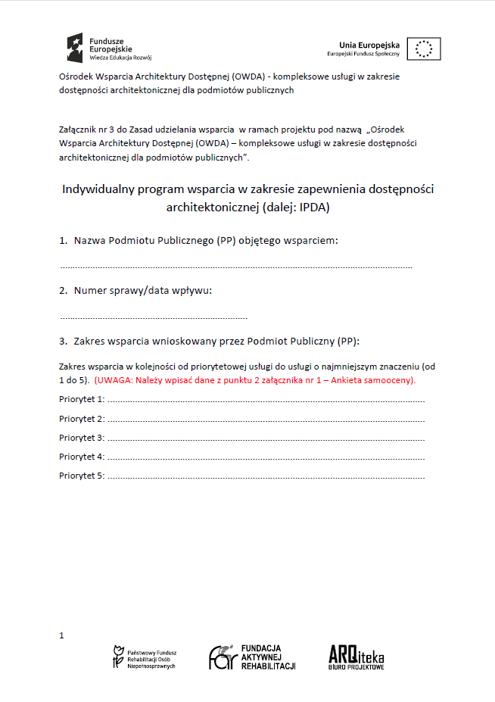
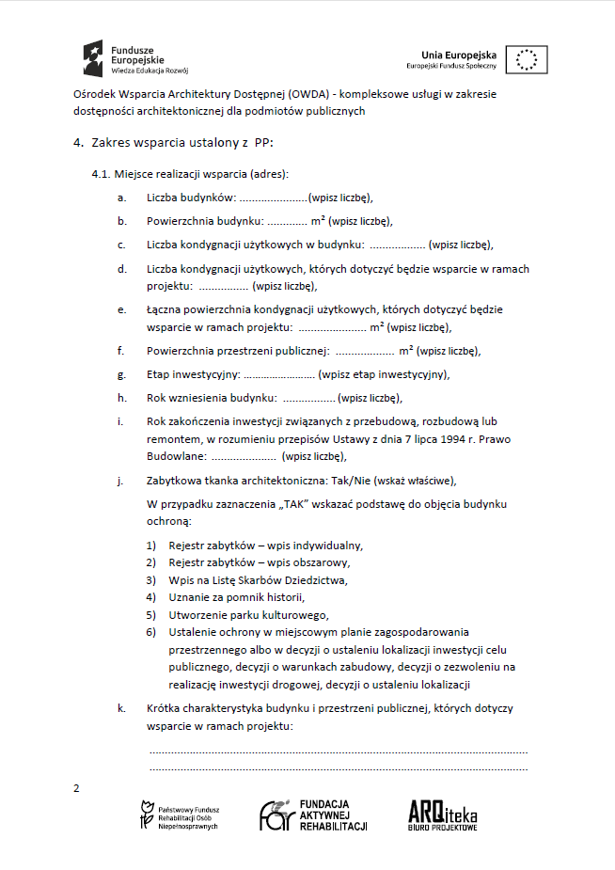
IPDA - Indywidualny program wsparcia w zakresie zapewnienia dostępności architektonicznej

Slide 19
IPDA - Indywidualny program wsparcia w zakresie zapewnienia dostępności architektonicznej
ustalenie zakresu i harmonogramu wsparcia – formuła kontraktu
uzupełnienie dokumentacji - katalog dokumentacji dla danej usługi (opracowanie dla PP)
podstawowe informacje o PP na podstawie Ankiety Samooceny
krótka charakterystyka budynku i przestrzeni publicznej
dodatkowe informacje dotyczące barier architektonicznych
dotychczasowe oraz planowane zadania związane z zapewnieniem dostępności
harmonogram, zakres i personel odpowiedzialny za wsparcie PP
osoby wskazane do kontaktu po stronie OWDA i PP

Slide 20
Organizacja i przygotowanie audytu
ustalenie osoby/osób odpowiedzialnych po stronie PP za współpracę przy audycie
ustalenie terminu i czasu wizji lokalnej
weryfikacja informacji kluczowych dla przeprowadzenia audytu: sposób dotarcia – otoczenie obiektu, lokalizacja wejść dostępnych, ustalenie ścieżek dostępu wewnątrz obiektu i pomieszczeń referencyjnych dla danej funkcji
analiza i ewentualne uzupełnienie dokumentacji niezbędnej do realizacji audytu
współpraca audytora z architektem w trakcie wszystkich prac związanych z realizacją audytu

Slide 21
Ścieżki dostępu – element standardu audytu
koncepcja ścieżki dostępu
bariera architektoniczna - bariera krytyczna, utrudnienie
funkcja budynku - administracja, mieszkalnictwo, oświata, ochrona zdrowia, sport, kultura
typy pomieszczeń z uwagi na funkcję budynku (przykładowe dla szpitala):
kluczowe (obligatoryjne) - rejestracja, izba przyjęć, sekretariat, poczekalnia, szatnia, pomieszczenia higieniczno-sanitarne dla OzN
reprezentatywne - pokoje zabiegowe, sale chorych, gabinety lekarskie, kuchnia ogólnodostępna, świetlica, pokoje kierownictwa / zarządu, pozostałe pomieszczenia higieniczno – sanitarne.
rekomendowane przez PP – wskazane w IPDA

Slide 22
Wyznaczenie ścieżek dostępu
ścieżka dostępu - przed audytem – na podstawie dostarczonej przez PP dokumentacji wybór trasy dojścia, stref i pomieszczeń z każdorazowym uwzględnieniem dostępu do pomieszczeń higieniczno-sanitarnych dla OzN
ścieżka dostępu - po audycie – na podstawie wizji lokalnej i inwentaryzacji
trasa dojścia do budynku w odległości do 150m poza terenem PP, (od przystanku, parkingu) do wejścia
trasa od wejścia na teren PP do wejścia głównego do budynku i/lub wejścia dostępnego dla OzN oraz znajdujące się przy tej trasie elementy małej architektury
trasa w obrębie budynku od wejścia do budynku do wejść do pomieszczeń, w których świadczone są ogólnodostępne usługi

Slide 23
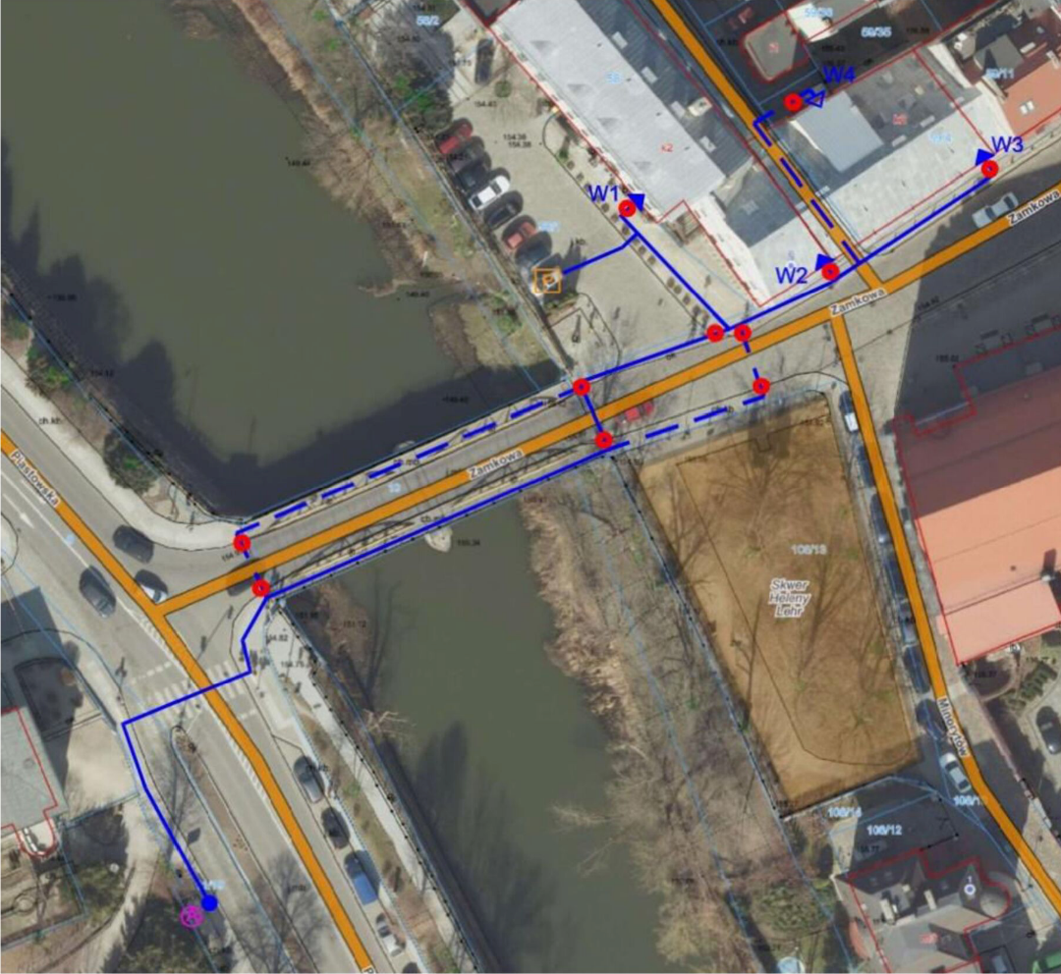
Ścieżka dostępu – obszar Dojścia i parkingi poza nieruchomością (budynek administracyjny)

Slide 24
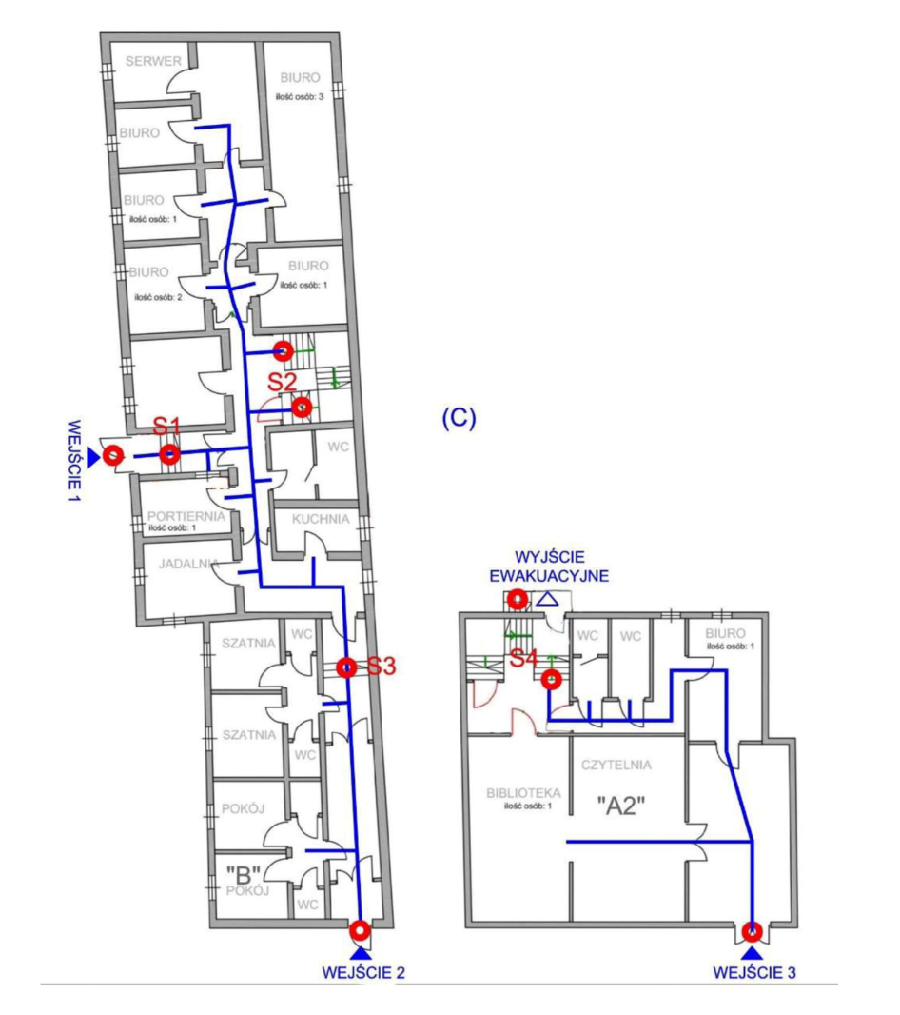
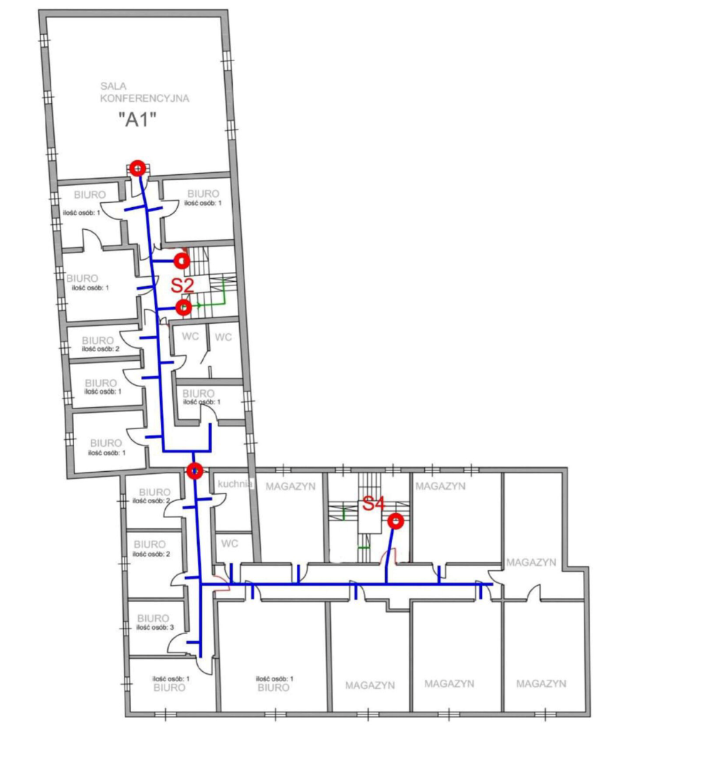
Ścieżka dostępu w budynku (budynek administracyjny)

Slide 25
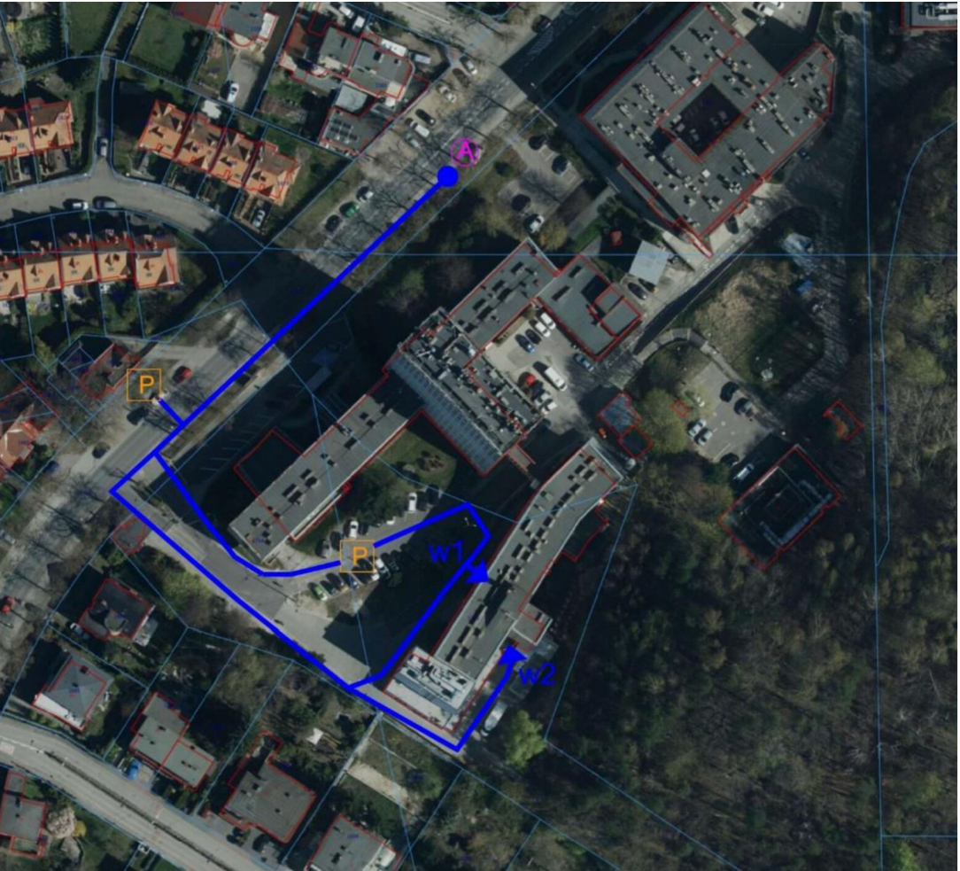
Ścieżka dostępu – obszary Dojścia i parkingi poza nieruchomością oraz Dojścia i parkingi na terenie nieruchomości (budynek służby zdrowia)

Slide 26
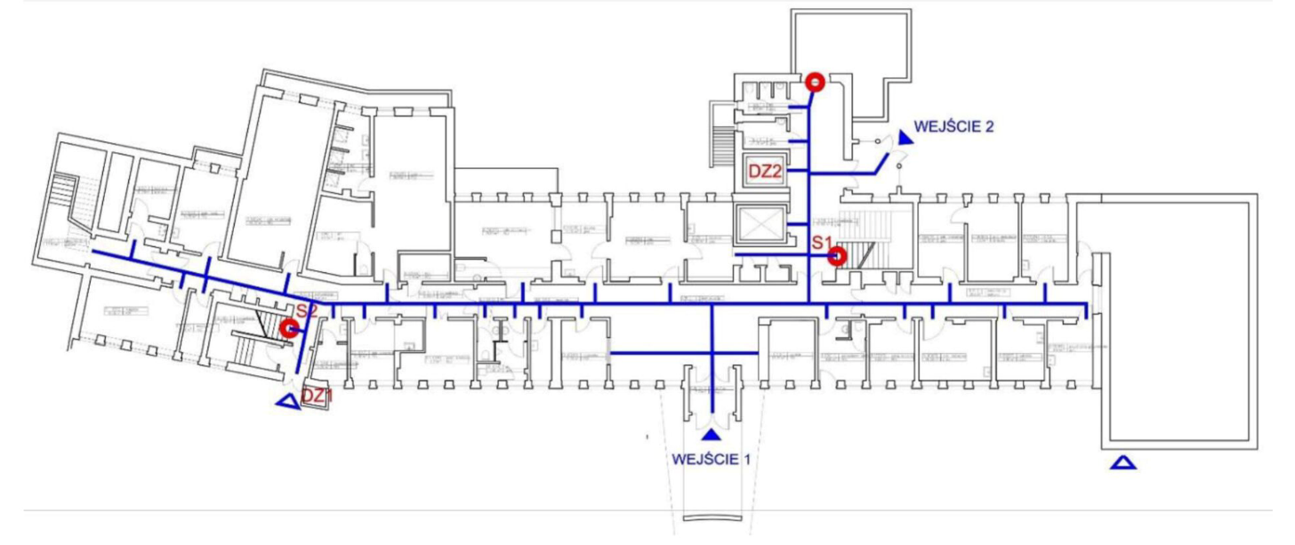
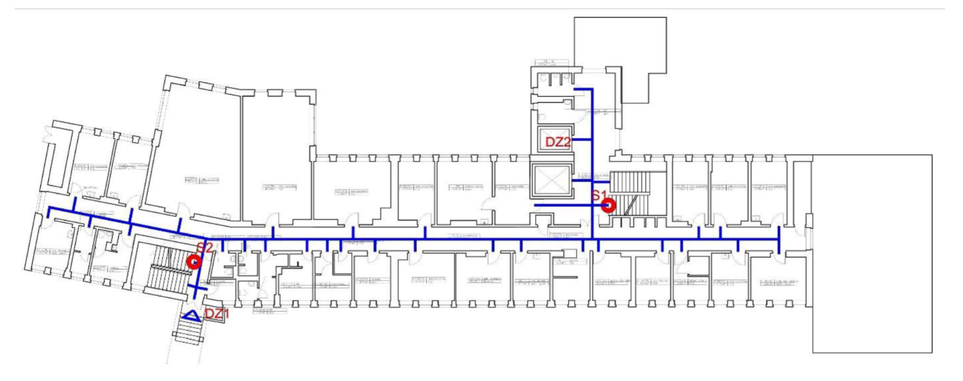
Ścieżka dostępu w budynku (budynek służby zdrowia)

Slide 27
Audyt dostępności architektonicznej – obszary podlegające inwentaryzacji
Obszar 1: Dojścia i parkingi poza nieruchomością PP
Obszar 2: Dojścia i parkingi na terenie nieruchomości PP
Obszar 3: Miejsca odpoczynku i elementy małej architektury
Obszar 4: Strefa wejściowa zewnętrzna
Obszar 5: Strefa wejściowa w budynku / hall
Obszar 6: Komunikacja pozioma
Obszar 7: Komunikacja pionowa
Obszar 8: Pomieszczenia użytkowe/ogólnodostępne
Obszar 9: Pomieszczenia wyciszenia
Obszar 10: Pomieszczenia higieniczno-sanitarne
Obszar 11: Ewakuacja

Slide 28
Audyt dostępności architektonicznej – elementy w ramach obszarów podlegających ocenie (przykład)
Obszar 4: STREFA WEJŚCIOWA ZEWNĘTRZNA
Element 1: Strefa wejścia głównego do budynku (informacje ogólne)
Element 2: Schody przed wejściem do budynku
Element 3: Pochylnia (schody przed wejściem do budynku)
Element 4: Winda (schody przed wejściem do budynku)
Element 5: Podnośnik (schody przed wejściem do budynku)
Element 6: Platforma (schody przed wejściem do budynku)
Element 7: Wejście

Slide 29
Audyt dostępności architektonicznej – pytania audytowe w ramach ocenianego elementu (przykład)
Element 7: Wejście
4.7 Drzwi wejściowe do budynku i strefa bezpośrednio przed nimi.
4.7.1 Przed drzwiami wejściowymi jest przestrzeń manewrowa o wymiarach
min. 1,5 m x 1,5 m (w odległości max 0,2 m od skrzydła zamkniętych drzwi).
4.7.2 Przed drzwiami wejściowymi jest przestrzeń manewrowa o wymiarach
min. 2,0 x 2,0 m (w odległości max 0,2 m od skrzydła zamkniętych drzwi).

Slide 30
Audyt dostępności architektonicznej – pytania audytowe w ramach ocenianego elementu (przykład)
Element 7: Wejście
4.7.3 Szerokość przestrzeni manewrowej obok drzwi, po tej stronie co klamka, wynosi
min. 0,6 m, gdy drzwi otwierają się „w kierunku otwierającego”.
4.7.4 Przestrzeń manewrowa przed wejściem jest utwardzona.
4.7.5 Przestrzeń manewrowa przed wejściem jest równa (bez wgłębień).
4.7.6 Przestrzeń manewrowa przed wejściem jest antypoślizgowa.
4.7.7 Przestrzeń manewrowa przed wejściem o spadku max 2%.

Slide 31
Audyt dostępności architektonicznej – pytania audytowe w ramach ocenianego elementu (przykład)
4.7 Drzwi wejściowe do budynku i strefa bezpośrednio przed nimi.
4.7.8 Przed wejściem jest domofon lub przycisk dzwonka.
4.7.8.1 Domofon lub dzwonek przy wejściu na wysokości od 0,8 do 1,4m.
4.7.8.2 Domofon lub dzwonek przy wejściu ma oznaczenia dotykowe dla osób niewidomych.
4.7.8.3 Domofon lub dzwonek z przyciskami o wielkości od 0,015 do 0,03 m.
4.7.8.4 Siła nacisku przycisków nie większa niż 5N.
4.7.8.5 Przestrzeń manewrowa pomiędzy domofonem lub dzwonkiem a najbliższą barierą o szerokości min. 0,6 m, umożliwia podjazd wózkiem.

Slide 32
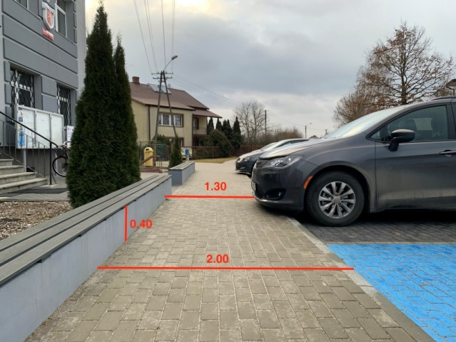
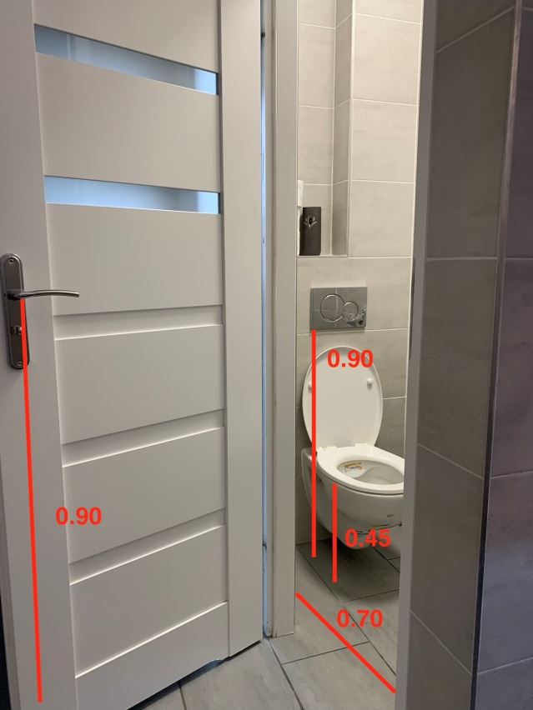
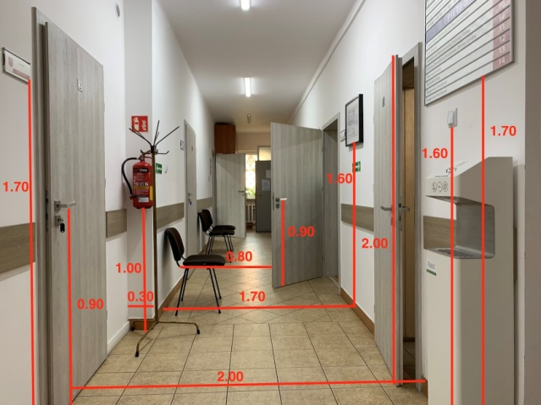
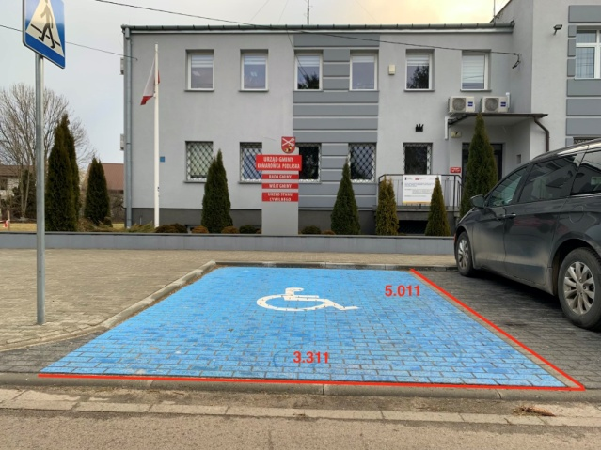
Inwentaryzacja dostępności – dokonywanie pomiarów i ocena

Slide 33
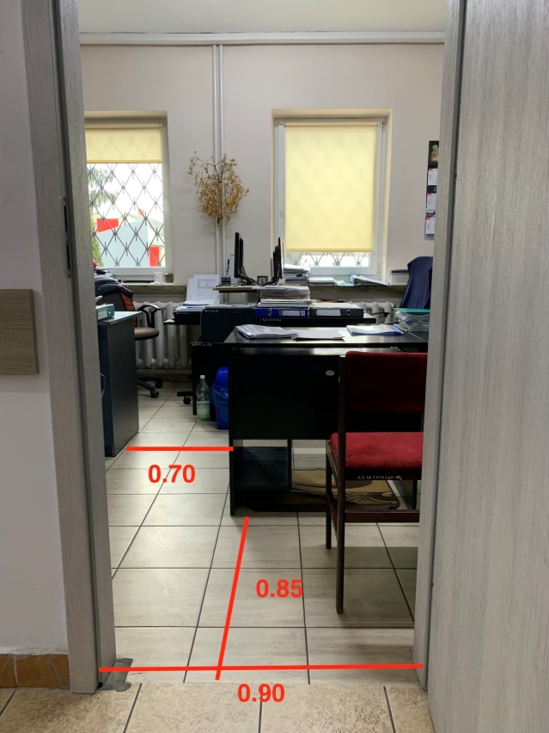
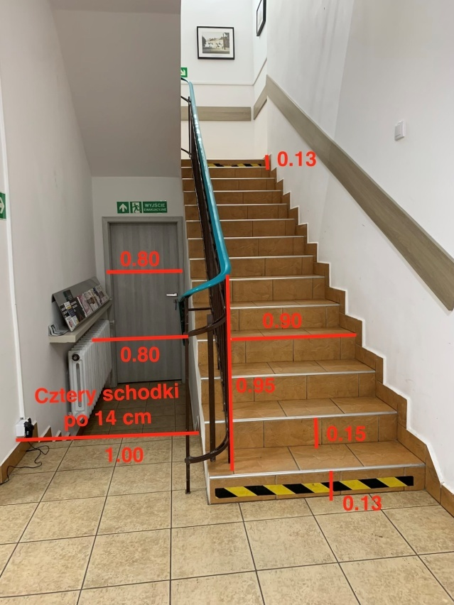
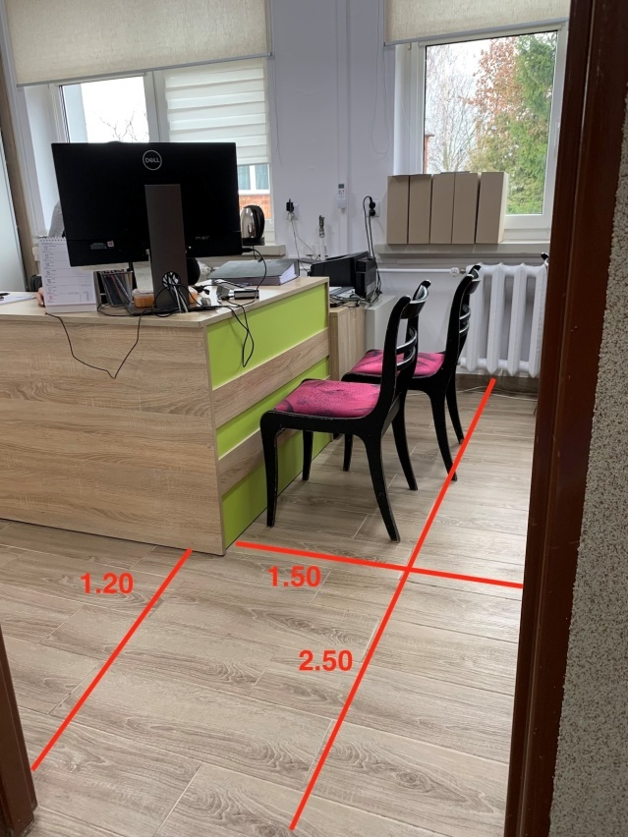
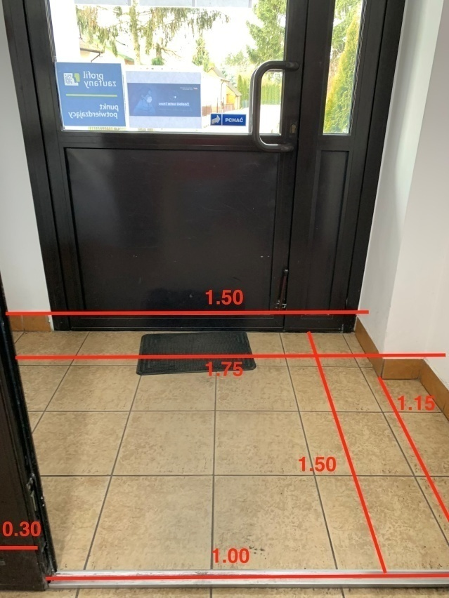
Inwentaryzacja dostępności – dokonywanie pomiarów i ocena

Slide 34
Aplikacja - interaktywne narzędzie do przeprowadzania audytu
digitalizacja zarządzania danymi
zarządzanie pracą rozproszonego personelu i zapewnienie dostępu do danych
uproszczenie pracy i zmniejszenie czasochłonności zadań
wprowadzenie jednolitego standardu audytu

Slide 35
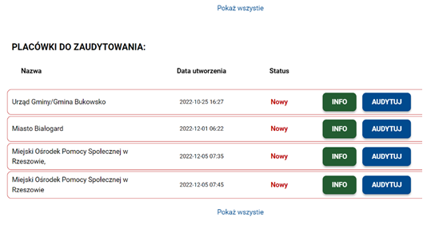
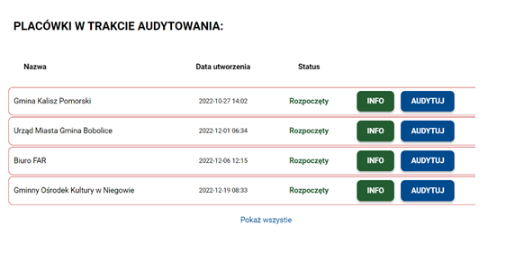
Aplikacja - interaktywne narzędzie do przeprowadzania audytu (przykłady funkcjonalności)

Slide 36
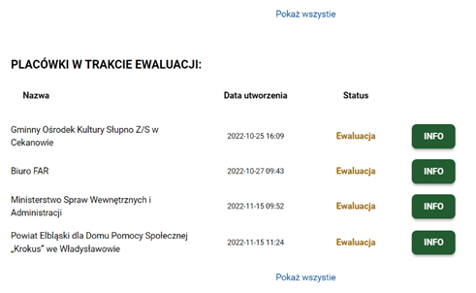
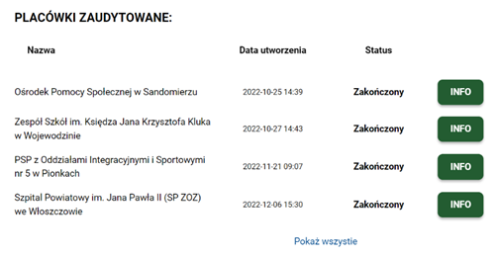
Aplikacja - interaktywne narzędzie do przeprowadzania audytu (przykłady funkcjonalności)

Slide 37
Aplikacja - interaktywne narzędzie do przeprowadzania audytu

Slide 38
Raport z audytu dostępności architektonicznej
weryfikacja praktycznej wartości opracowanej koncepcji i struktury Raportu
strona tytułowa: metryczka, zdjęcie budynku, autorzy i osoba zatwierdzająca, spis treści
podstawy prawne, standardy, wytyczne, normy
podstawowe słownictwo i definicje
charakterystyka obiektu (IPDA)
zakres audytu - ścieżki dostępu, pomieszczenia rekomendowane
szczegółowa ocena/inwentaryzacja dostępności
podsumowanie i rekomendacje (dla każdego z 11 obszarów)
wnioski końcowe – kluczowe informacje dotyczące audytu i zapewnienia dostępności

Slide 39
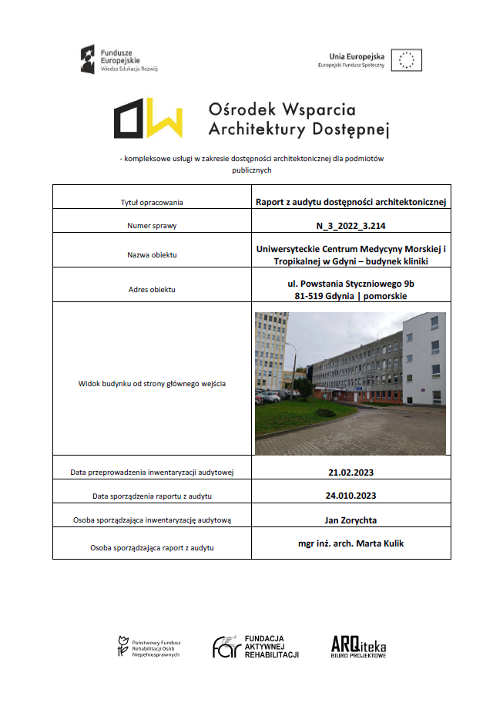
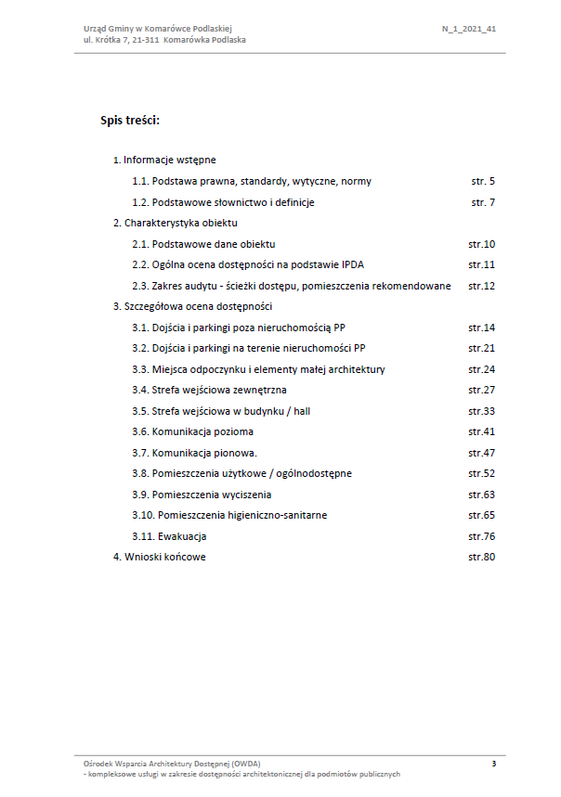
Raport – strona tytułowa, charakterystyka obiektu

Slide 40
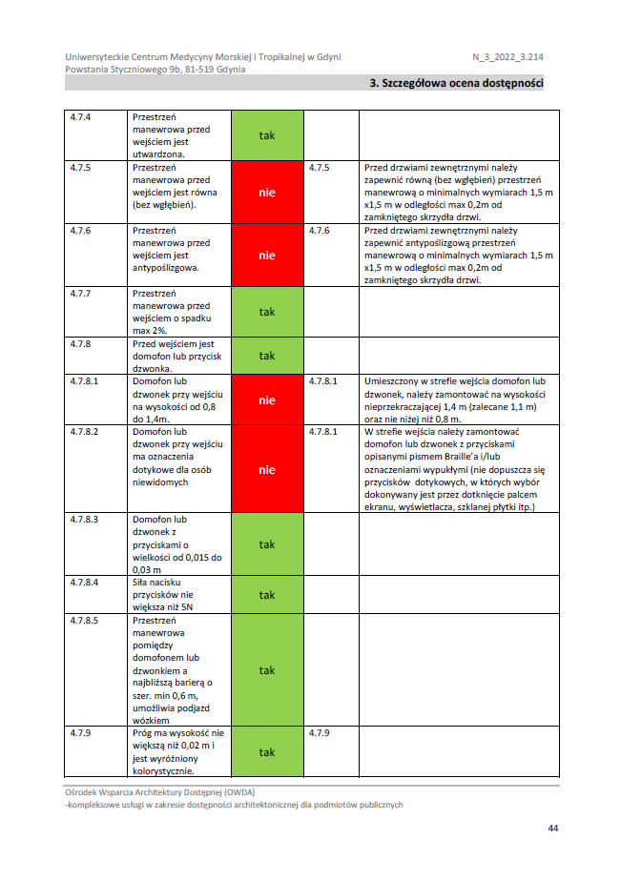
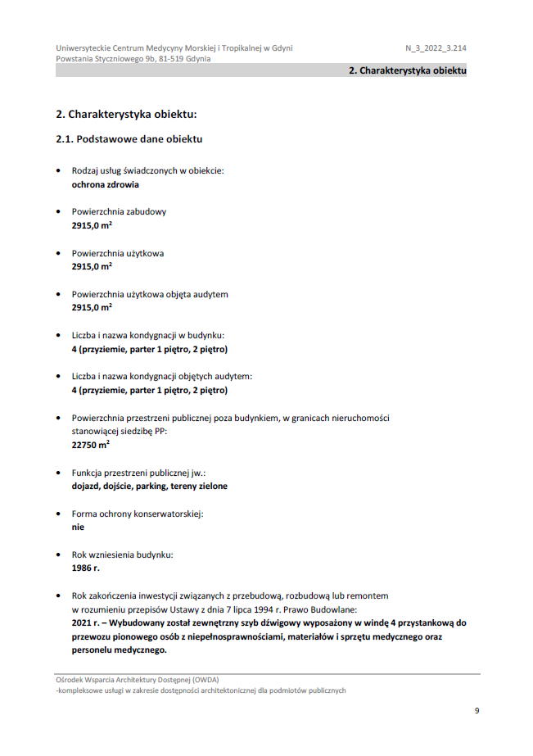
Raport – informacje o PP oraz szczegółowa ocena dostępności

Slide 41
Wsparcie po-audytowe
znaczenie wsparcia po-audytowego dla wdrożenia wniosków i rekomendacji z audytu
poradnictwo dotyczące możliwości finasowania inwestycji dotyczących zapewnienia dostępności
wsparcie PP w całym przebiegu realizacji audytu i wsparcia w projekcie
pośrednie wpływ wsparcia PP na podnoszenie kompetencji personelu

Slide 42
Dane kontaktowe
Strona internetowa: owda.pfron.org.pl
E - mail: owda@pfron.org.pl
Telefon: 22 505 57 31
Infolinia: 22 581 84 10 (cyfra 4)
Regionalni konsultanci ds. dostępności: owda.pfron.org.pl/kontakt/

